Slide 1
Normalverteilung Graph – Auswirkungen $μ, σ$

Slide 2
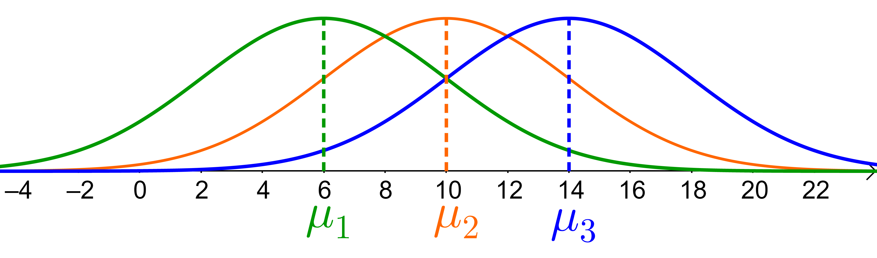
Graph: Auswirkungen vom Erwartungswert $μ$
Der Graph hängt nur von den Parametern $μ$ und $σ$ ab:
$$μ_{1}=6 < μ_{2}=10 < μ_{3}=14$$
Der Erwartungswert $μ$ verschiebt den Graphen nur nach links bzw. rechts.
Die Höhe bzw. Breite der Glockenkurve wird nicht beeinflusst.

Slide 3
Bsp. 1a) Gegeben ist eine Dichtefunktion einer normalverteilten Zufallsvariable X. Zeichne einen Funktionsgraphen mit den gewünschten Eigenschaften ein. Die Wendepunkte sind markiert.
Erwartungswert $μ$ wird größer
Standardabweichung $σ$ bleibt gleich

Slide 4
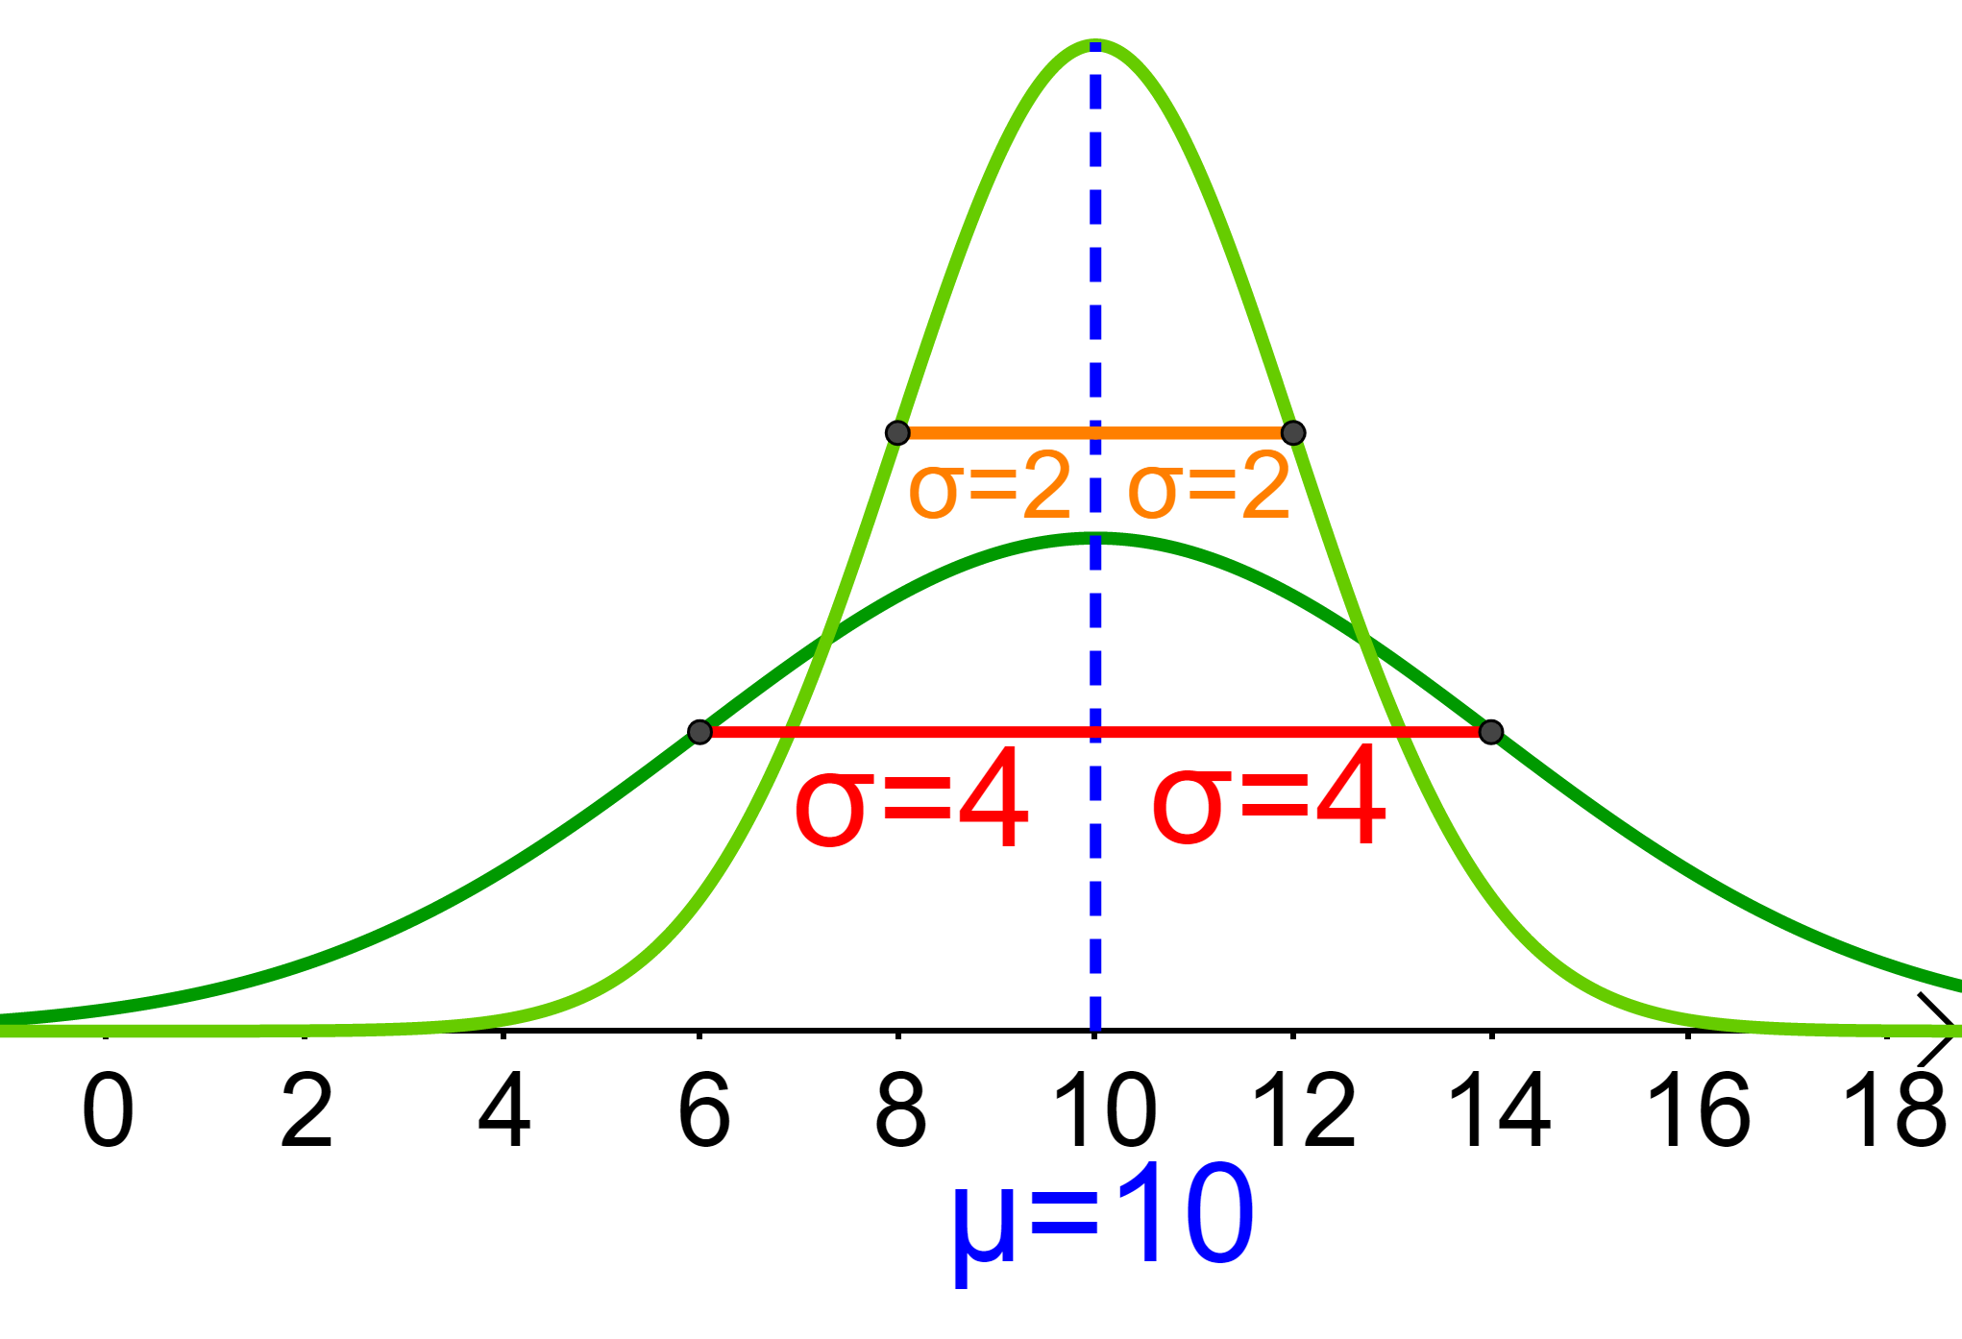
Graph: Auswirkungen von der Standardabweichung $σ$
Der Flächeninhalt unter der Glockenkurve muss stets 1 sein.
Verändert sich die Standardabweichung, so verändert sich der Graph in Bezug auf die Breite und Höhe, sodass die Fläche bei allen Graphen 1 bleibt.
a. Standardabweichung $σ$ wird größer: Die Glockenkurve wird breiter und flacher
b. Standardabweichung $σ$ wird kleiner: Die Glockenkurve wird schmäler und steiler

Slide 5
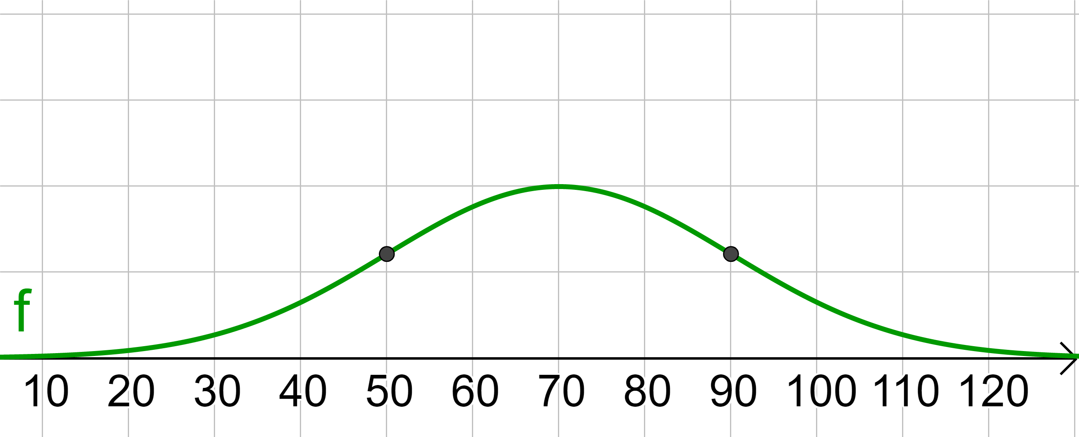
Bsp. 1b) Gegeben ist eine Dichtefunktion einer normalverteilten Zufallsvariable X. Zeichne einen Funktionsgraphen mit den gewünschten Eigenschaften ein. Die Wendepunkte sind markiert.
Erwartungswert $μ$ bleibt gleich
Standardabweichung $σ$ wird kleiner

Slide 6
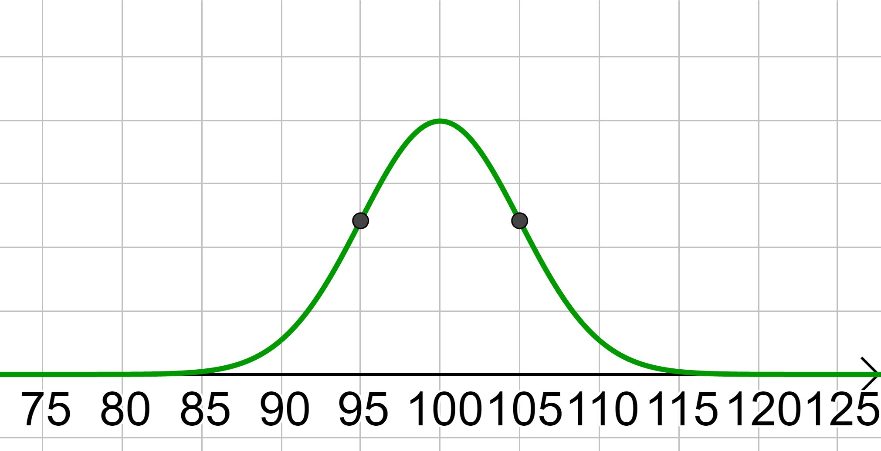
Bsp. 1c) Gegeben ist eine Dichtefunktion einer normalverteilten Zufallsvariable X. Zeichne einen Funktionsgraphen mit den gewünschten Eigenschaften ein. Die Wendepunkte sind markiert.
Erwartungswert $μ$ wird kleiner
Standardabweichung $σ$ wird größer

Slide 7
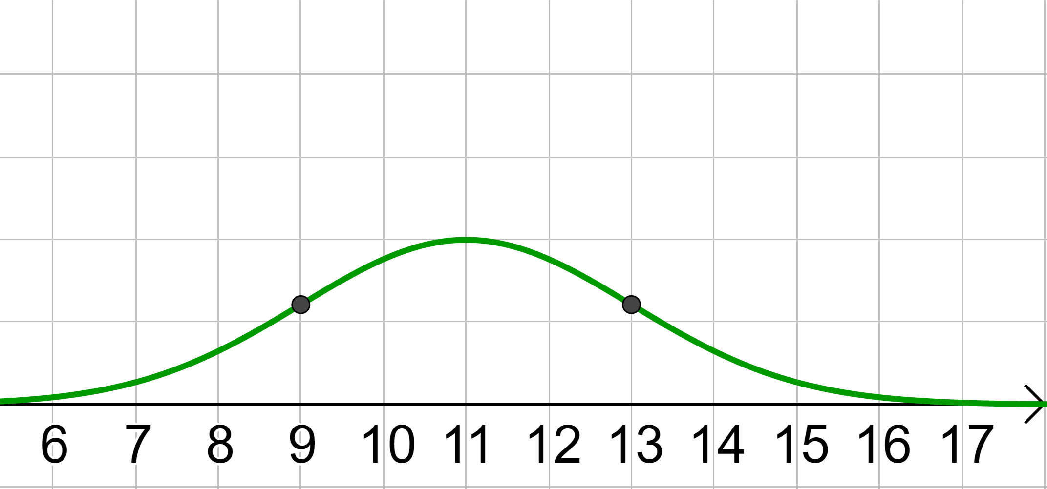
Bsp. 1d) Gegeben ist eine Dichtefunktion einer normalverteilten Zufallsvariable X. Zeichne einen Funktionsgraphen mit den gewünschten Eigenschaften ein. Die Wendepunkte sind markiert.
Erwartungswert $μ$ wird größer
Standardabweichung $σ$ wird kleiner

